Slide 1
Міністерство освіти і науки України ДВНЗ Криворізький національний університет Кафедра моделювання та програмного забезпечення
Дипломна робота
на тему:
“Розробка програмних засобів мобільних телефонів для реєстрації груп користувачів”
Виконав: ст. гр. ПЗАС-09-1
Мартинюк А.Ю.
Керівник: Котов І.А.

Slide 2








Немає часу
Немає інтернета
Дані придатні для аналіза

Slide 3

Використання
Опитування
Відповіді
Користувачі
Відповіді
Опитування
Користувачі

Slide 4
Вибір платформи
Вимоги:
База даних
Бездротове з’єднання
Платформа | Виробник | Мова програмування | Платформи для розробки | Результат
Java ME | Oracle | Java | Win, Linux, Mac | -
Android | Google | Java | Win, Linux, Mac | +
iOS | Apple | Objective-C | Mac | +
Windows Phone | Microsoft | C# | Win | +

Slide 5
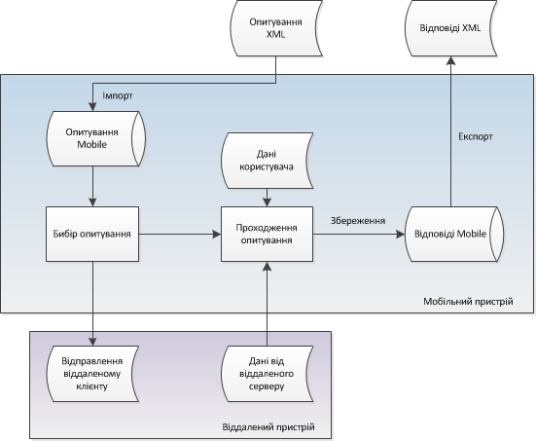
Функціональна схема

Slide 6
Структура бази даних
Опитування
_id
Назва
Час створення
Запитання
_id
id_опитування
id_тип_запитання
Назва
Варіанти
Тип запитання
_id
Назва
Описання
Користувач
_id
Nickname
Телефон
Відповіді
_id
id_запитання
id_користувач
Відповідь

Slide 7
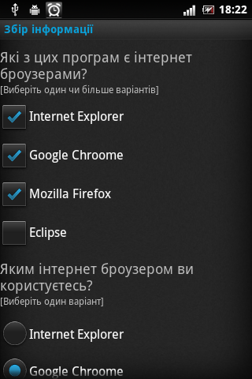
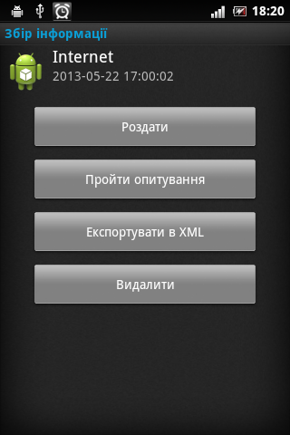
Проходження опитування на локальному пристрої
Опитування
База даних
Відповіді
Запит
Вибірка
Адаптер бази даних
Дані
Збереження
відповідей

Slide 8
Проходження опитування на віддаленому пристрої
Опитування
Опитування
Сервер
Клієнт
Запит на опитування
Відповіді
Збереження відповідей
Запуск серверу
Адаптер бази даних
Вибірка
Запит
База даних

Slide 9
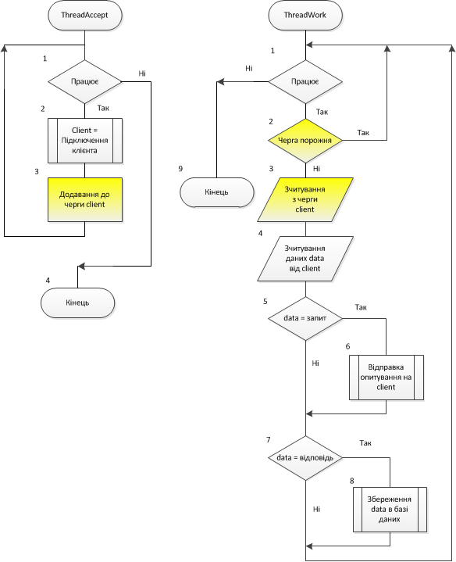
Алгоритм роботи сервера

Slide 10
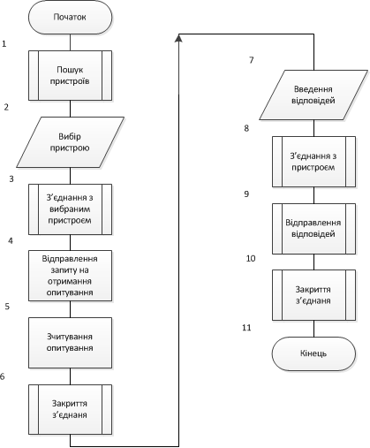
Алгоритм роботи клієнта

Slide 11
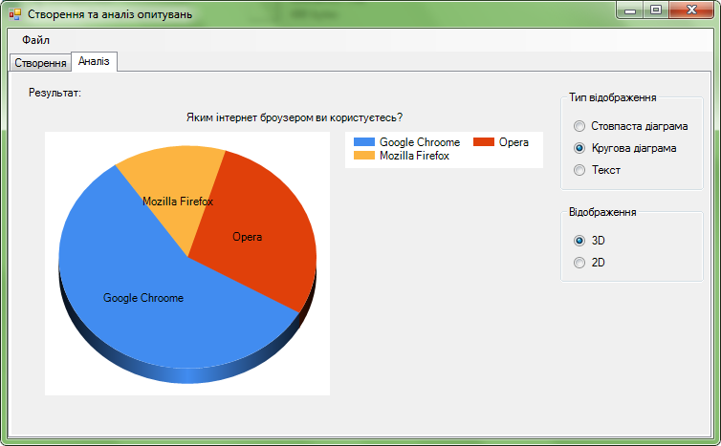

Аналіз даних
Аналіз відповідей
Опитування (XML)
Відповіді (XML)

Slide 12
Висновки
Було розроблено програмне забезпечення, яке дозволяє проводити опитування групи людей за допомогою мобільний пристроїв.
Розроблена програма дозволить пришвидшити збір інформації від користувачів так як використовує мобільні пристрої, які наразі широко розповсюдженні і можуть використовуватися для збору інформації.
Для спрощення використання мобільної версії програми була розроблена обслуговуюча програма для персонального комп’ютера, що дозволяє зручно створювати опитування та аналізувати відповіді.

